Slide 1

О чем говорить бизнесу с профессиональными СМИ. система управления знаниями, проектами и ресурсами
Татьяна Киселева, мва,
член Союза журналистов России,
член правления Всероссийской организации качества,
главный редактор издательства Стандарты и качество»

Slide 2

В условиях глобальной политики
#CancelRussia одной из проблем бизнеса становится Инфопассивность - дефицит информационных стратегий в новых условиях, при том, что значимость репутации российских компаний возросла. это мешает планам развития.
Почему?

Slide 3
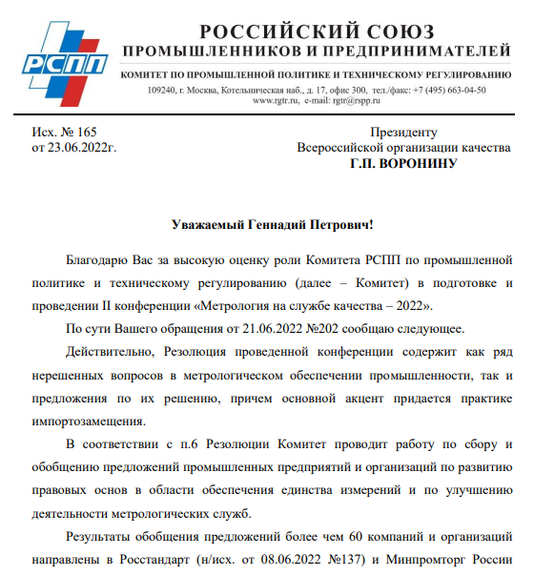
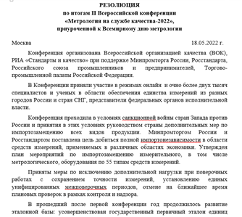
- Счет 1или 0 ? В конкурентной борьбе за ограниченные ресурсы Публикации в СМИ усиливают авторитет компании в глазах клиентов и партнеров.
- бизнес, медиа и государство вместе задают повестку изменений
Что делать ?

Slide 4
Наша задача — сформировать в обществе понимание роли стандартизации, оценки соответствия и управления качеством.
Станьте нашим экспертом. У каждого найдется кладезь историй и кейсов, интересных другим управленцам:
= расскажите о бизнес-процессах;
= дайте простые, понятные и БЫСТРО РЕАЛИЗУЕМЫЕ инструменты улучшений;
= делитесь успехами и провалами;
= собирайте статистику и аналитику о потребительском поведении.

Slide 5
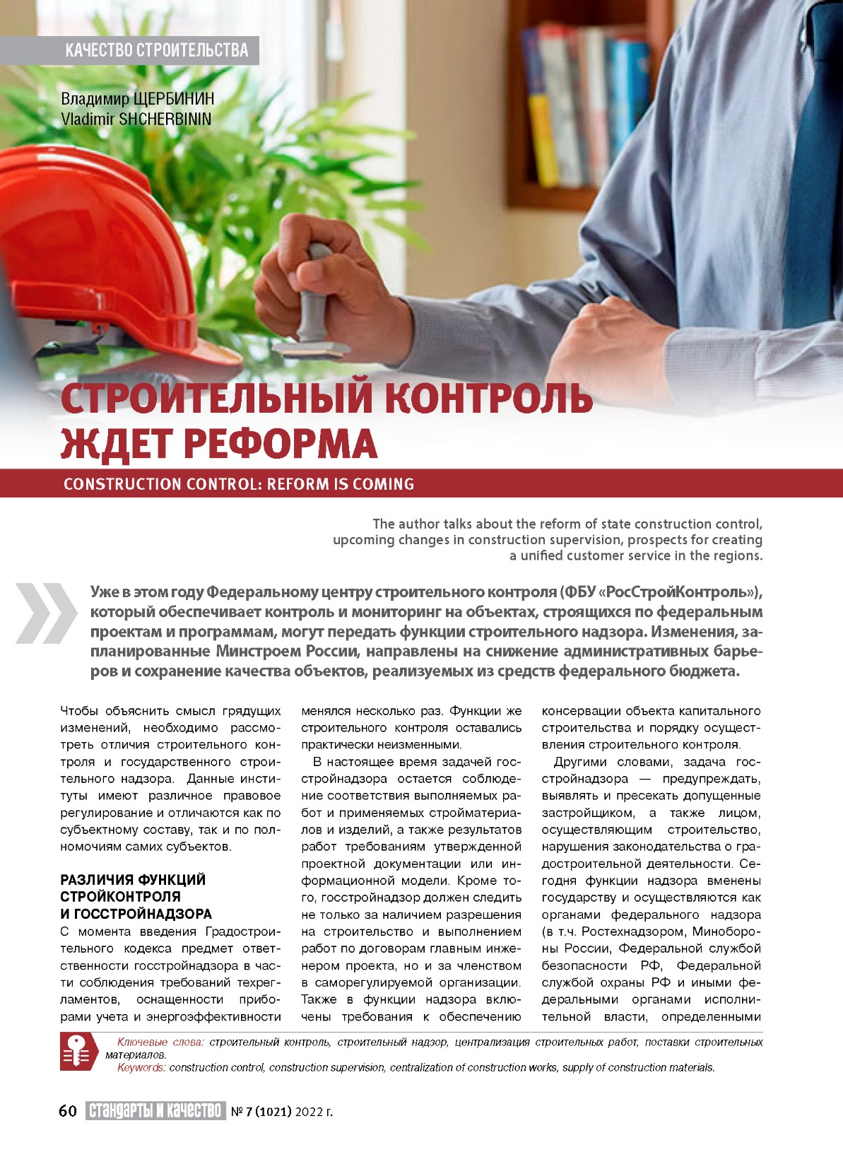

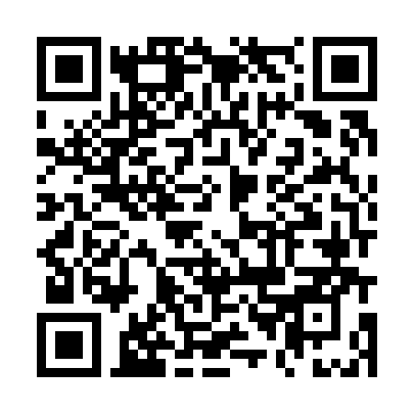
пишите о своих наработках, об инновациях в стройиндустрии, а мы будем тиражировать лучший опыт.

Slide 6
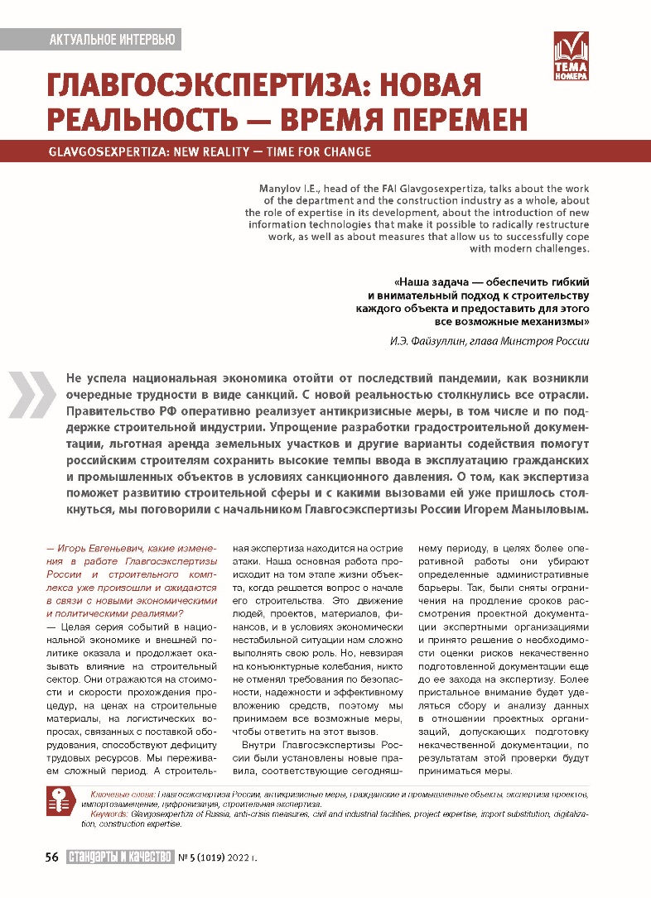
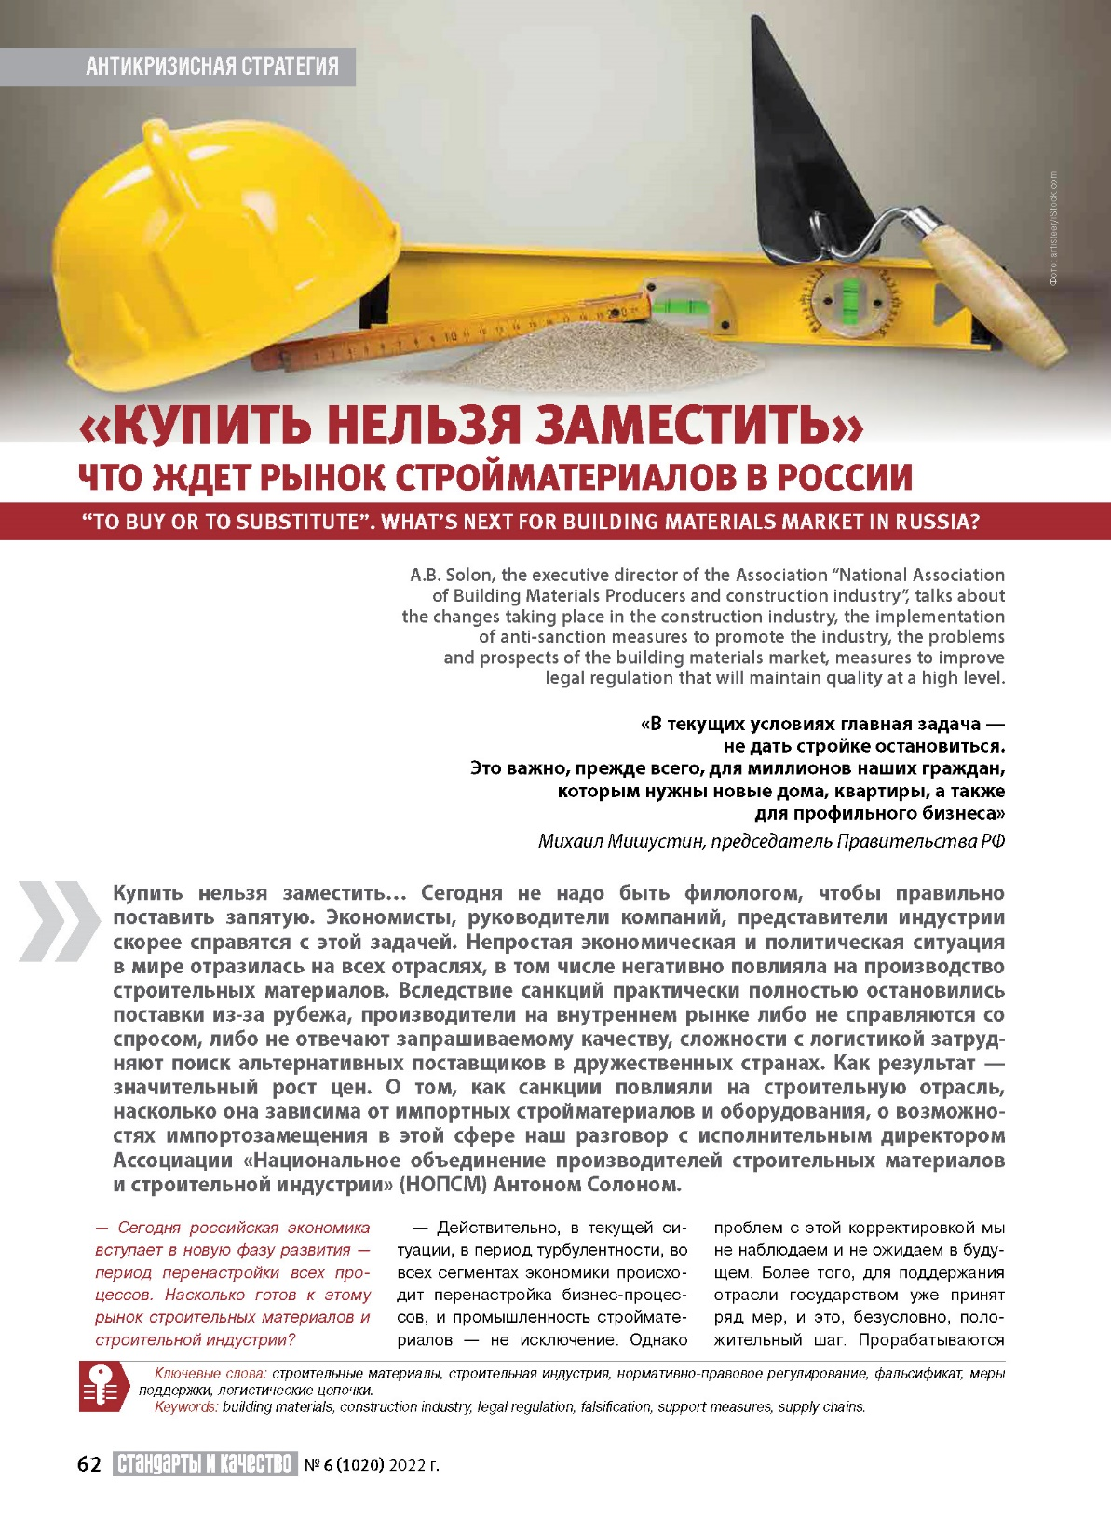
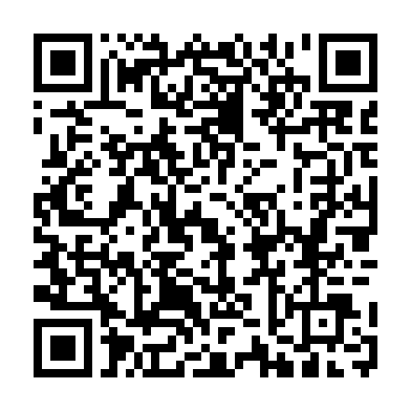
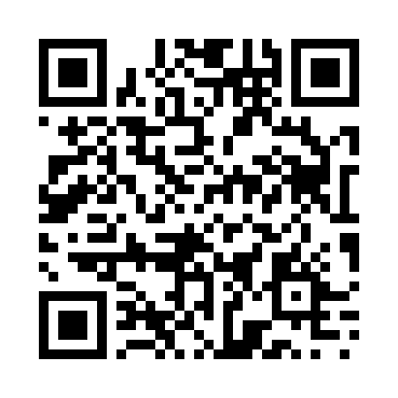

Slide 7
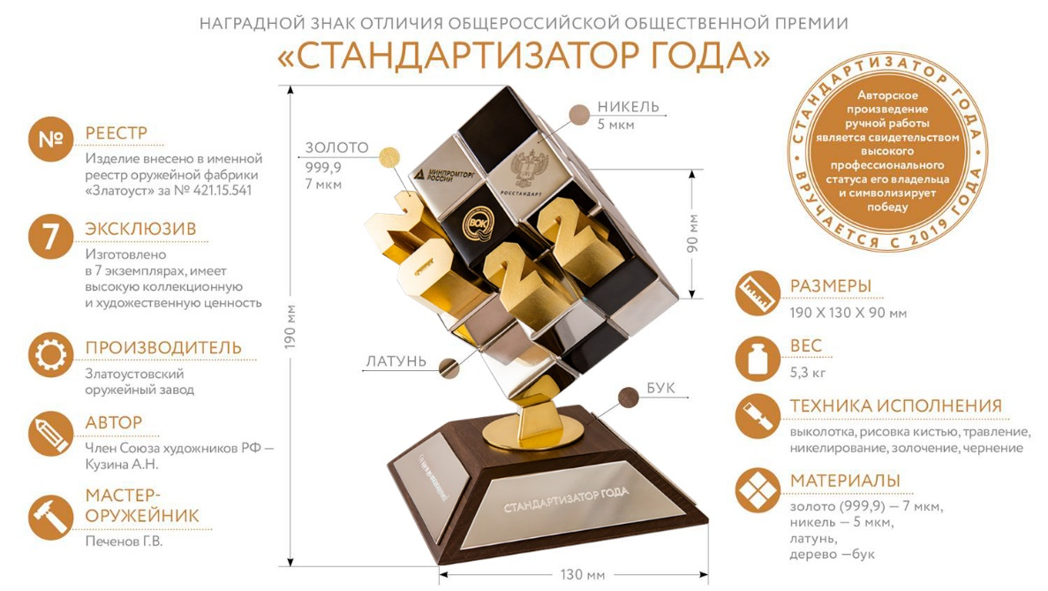
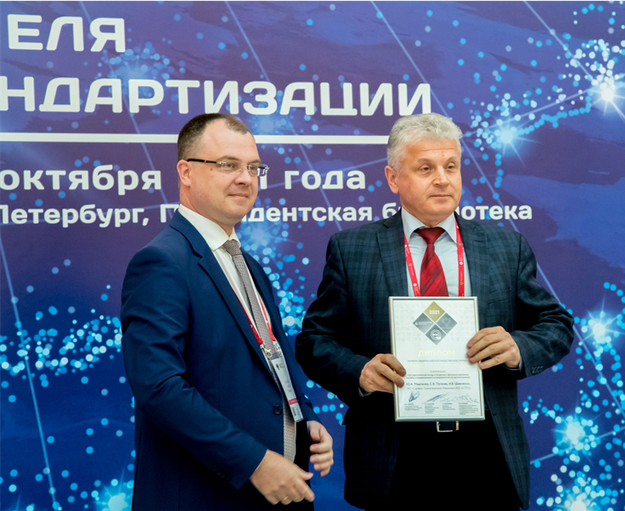
Внешние инфоповоды
Участвуйте в профессиональных конкурсах!

Slide 8

профессиональные медиа формируют комплексную СИСТЕМУ ЗНАНИЙ О КАЧЕСТВЕ. Она включает три уровня: первый, базовый уровень составляют концептуальные знания; второй, промежуточный, — инструментальные знания о том, какими способами качество может и должно быть обеспечено; третий, верхний, — стратегическое знание о значении и ценности качества для построения эффективного бизнеса.

Slide 9

Дж. Харрингтон, Ф. Воул «Совершенство управления знаниями»
Система управления знаниями (Кnowledge Management System, KMS) требует полного преобразования организации: изменение культуры, структуры и стиля управления.
Жизненный цикл KMS:
Чтобы KMS работала успешно, необходимо привить сотрудникам организации желание делиться своими знаниями и опытом с коллегами. Это помогает
выработке нового знания (обратная связь с этапом 1, см. рисунок).
По мере появления новых идей создаются новые методы работы.
Этап 1.
Создание знаний
Этап 2.
Накопление знаний
Этап 3.
Передача знаний
Этап 4.
Распространение знаний
Этап 5.
Применение знаний
Этап 6.
Освобождение от устаревших знаний

Slide 10

95 лет на службе стандартизации и управления качеством
МЕЖДУНАРОДНЫЙ ежемесячный ЖУРНАЛ «СТАНДАРТЫ И КАЧЕСТВО», основан в 1927 г.
Соучредитель журнала - Федеральное агентство по техническому регулированию и метрологии (Росстандарт), издание входит в перечень ВАК.
Является гарантом сохранения лучших советских традиций в стандартизации, приумножает их мировыми и отечественными инновациями.
Содействует промышленному развитию и повышению конкурентоспособности российских компаний на внутреннем и внешнем рынках.
Распространяет передовой практический опыт предприятий по внедрению инструментов бережливого производства и повышению устойчивости бизнеса.

Slide 11

МЕЖДУНАРОДНЫЙ ЕЖЕМЕСЯЧНЫЙ ЖУРНАЛ ДЛЯ ПРОФЕССИОНАЛОВ В ОБЛАСТИ КАЧЕСТВА «МЕТОДЫ МЕНЕДЖМЕНТА КАЧЕСТВА», основан в 1969 г.
ЖУРНАЛ-ИНСТРУМЕНТАРИЙ ДЛЯ РУКОВОДИТЕЛЕЙ И ВЛАДЕЛЬЦЕВ БИЗНЕСА BUSINESS EXCELLENCE, основан в Великобритании, в России издается с 1996 г.
ЕЖЕМЕСЯЧНЫЙ МЕЖДУНАРОДНЫЙ НАУЧНО-ПРАКТИЧЕСКИЙ ЖУРНАЛ «КОНТРОЛЬ КАЧЕСТВА ПРОДУКЦИИ», основан в 1999 г. (до 2014 г. носил название «Методы оценки соответствия»). Входит в перечень ВАК.
ЕЖЕКВАРТАЛЬНЫЙ МЕТРОЛОГИЧЕСКИЙ НАУЧНО-ТЕХНИЧЕСКИЙ ЖУРНАЛ «МИР ИЗМЕРЕНИЙ», основан в 2001 г. Входит в перечень ВАК.
ЕЖЕКВАРТАЛЬНЫЙ ЖУРНАЛ «КАЧЕСТВО В СТРОИТЕЛЬСТВЕ», основан в 2015 г.
ЕЖЕКВАРТАЛЬНЫЙ ЖУРНАЛ «МЕНЕДЖМЕНТ КАЧЕСТВА В МЕДИЦИНЕ», основан в 2017 г.
бесплатная еженедельная электронная Газета Quality News (выходит c 2007 г.)

Slide 12
Подписывайтесь, чтобы быть в курсе! www.ria-stk.ru тел.: 8 (495) 771 6652 e-mail: podpiska@mirQ.ru
Польза от подписки на профессиональные СМИ очевидна, а вред её не доказан.

